Slide 1
Групповой проект на тему: «Безопасность в интернете»
ГОСУДАРСТВЕННОЕ БЮДЖЕТНОЕ ОБРАЗОВАТЕЛЬНОЕ УЧРЕЖДЕНИЕ ПРОФЕССИОНАЛЬНОГО ОБРАЗОВАНИЯ Г. СЕВАСТОПОЛЯ «СЕВАСТОПОЛЬСКИЙ ПРОМЫШЛЕННО-ТЕХНОЛОГИЧЕСКИЙ КОЛЕЛДЖ ИМЕНИ МАРШАЛА ИНЖЕНЕРНЫХ ВОЙСК А.В. ГЕЛОВАНИ»
Выполнили студенты: Мочалин Андрей, Брагин Данил
Группа: 2ПК-3/4
Профессия: 43.01.09 Повар, кондитер
Дисциплины: Основы проектной деятельности, информатика
Руководители проекта преподаватели: Кириченко Елена Григорьевна , Давыдова Оксана Викторовна
Севастополь
2022

Slide 2
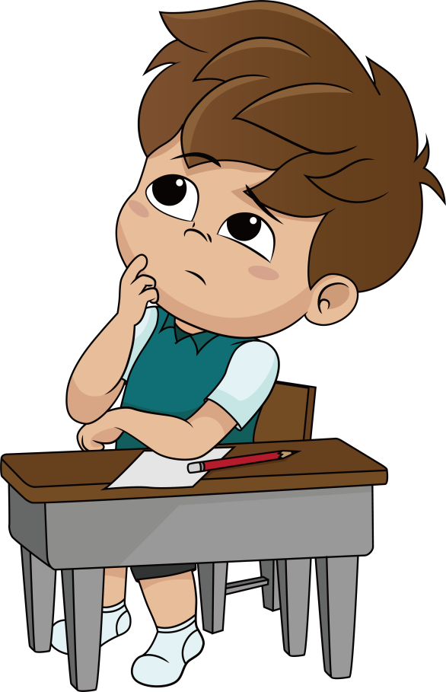
Что же сегодня будет?
Что и кто может меня защитить?
Плохие сайты?
Как можно Защититься от вирусов?
Что могут делать мошенники?
Как бы мне все это не забыть?
Что такое интернет безопасность?

Slide 3
Интернет безопасность -
Безопасность компьютера при работе в Интернете зависит от многих факторов, в первую очередь от соблюдения пользователем всех правил и мер предосторожности, а также от настроек, как пользовательских, так и стандартных, и многого другого.

Slide 4
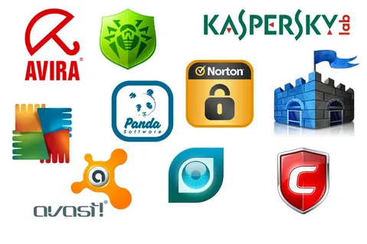
Вредоносные программы
Стоит перечислить самые знаменитые и вредоносные программы, которые часто всем попадаются:
Браузер – Амиго, мой мир и тд
Бесплатные и платные антивирусы
Автоустановщики драйверов для компьютера
Установщики различных программ
Установка соц. сетей

Slide 5
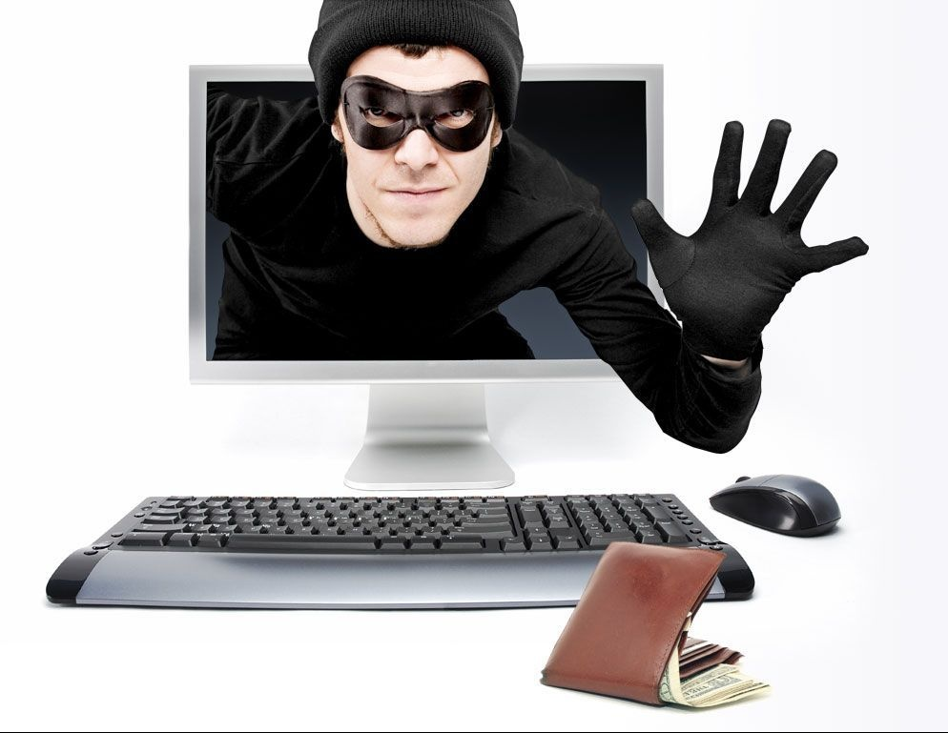
Мошенники
Мошенники находятся везде: В соц. сетях, на сайтах с продажей товаров и тд. Они могут легко своровать ваши банковские данные, ваш аккаунт, и номера телефонов.
Ни в коем случае не сообщайте свои данные незнакомому человеку.

Slide 6
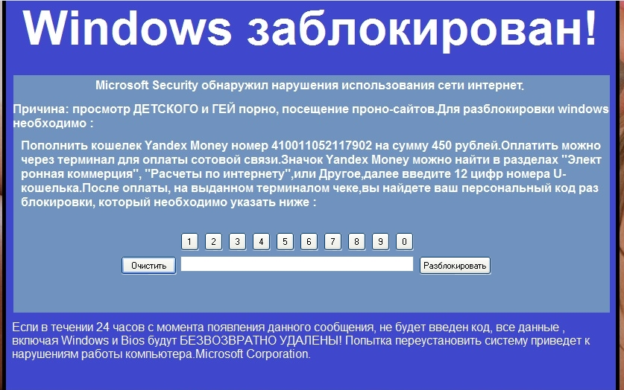
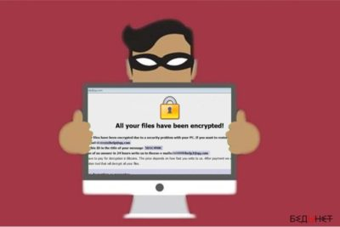
Сайты вымогатели
Делают все то же что и реальные люди, воруют вашу информацию и получают выгоду, или запугивают вас чем то и требуют у вас чего либо.
Как же защититься и спастись от всего перечисленного?

Slide 7
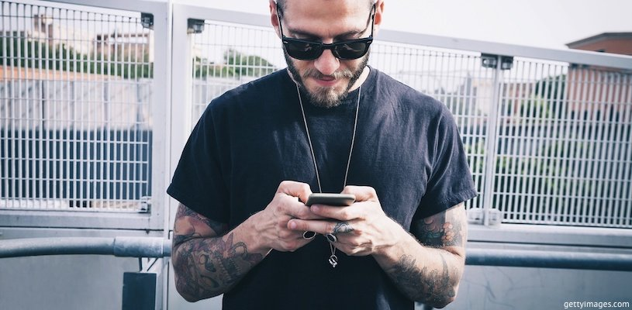
Как же защититься в интернете?
Не стоит скачивать сторонние антивирусы
Скачивать программы и игры только с официальных ресурсов
Не давать свои данные
Читать мелкий шрифт при установке ПО
Установить соответствующие расширения в браузер
И тд

Slide 8
Расширения для браузера
Adblock
Ghostery
Disconnect Private Browsing
LastPass

Slide 9
Вывод

Slide 10
СПАСИБО ЗА ВНИМАНИЕ

